Slide 1
Molekulární otevřené kvantové systémy
Tomáš Mančal
Fyzikální ústav UK, Teoretické oddělení
Ke Karlovu 5
2. patro F244

Slide 2
Okruhy témat
Časově rozlišená nelineární spektroskopie
Kvantová teorie experimentálních metod pro sledování
ultra-rychlé fotoindukované dynamiky molekulárních systémů
Přenos energie v molekulárních systémech
Kvantová teorie přenosových jevů ve fotosyntetických anténách
Teorie otevřených kvantových systémů
Fundamentální problémy pozorování molekulárních kvantových systémů na krátkých časových škálách

Slide 3
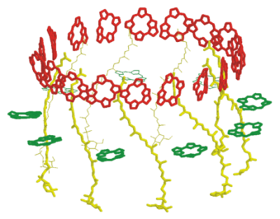
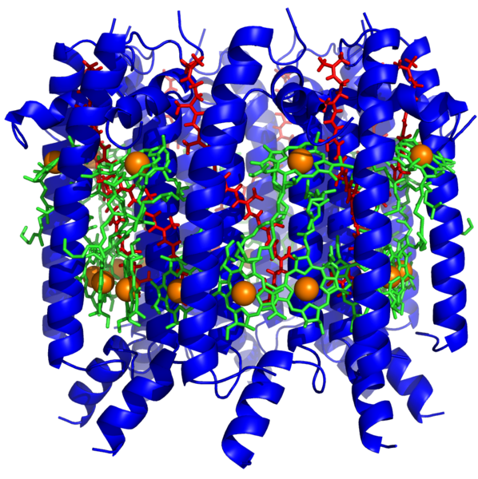
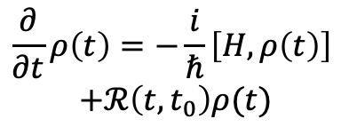
Přenos excitační energie ve fotosyntetických anténách
$$\frac{∂}{∂t}ρ\left(t\right)=−\frac{i}{ℏ}\left[H,ρ\left(t\right)\right]$$
$$+ℛ\left(t,t_{0}\right)ρ(t)$$

Slide 4
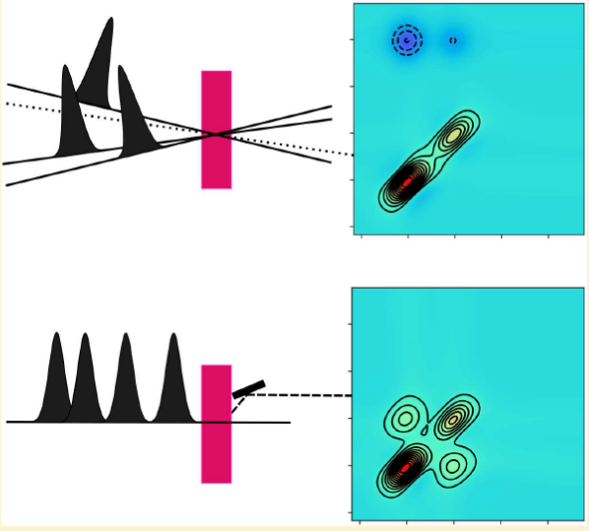
Teorie fluorescenčně detekované koherentní spektroskopie
Fluorescenčně detekovaná
časově rozlišená spektrokopie
Nelineární časově rozlišená spektrokopie
-k₁ + k₂ + k₃
k₁
k₂
Měřený signál
Měřený signal = fluorescence
k₃
Tři vstupní pulsy:
v různých časech
z různých směrů
Tři vstupní pulsy:
s různými fázemi
v jednom směru
Lokální oscilátor
Analýzou výstupu lze získat ekvavalentní signál

Slide 5
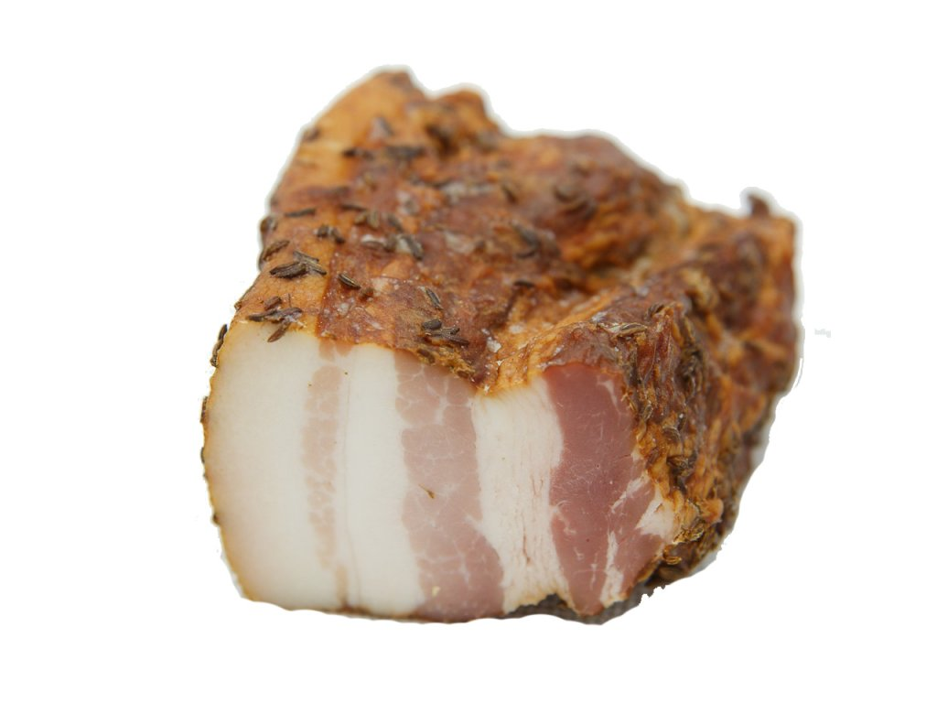

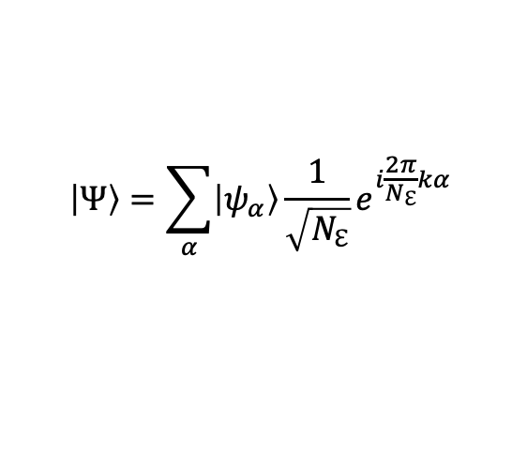

Disktrétní simulace původu času v kvantové mechanice
Systém qubitů
$$H=H_{ℇ}+H_{σ}+H_{I}$$
Časově nezávislá Schrödingerova rovnice
$$H|Ψ⟩=E|Ψ⟩$$
$$\left|Ψ\right\rangle =\sum_{α}{\left|ψ_{α}\right\rangle \frac{1}{\sqrt{N_{ℇ}}}e^{i\frac{2π}{N_{ℇ}}kα }}$$
$$\left|ψ_{α}\right\rangle ≡|ψ\left(αΔt\right)⟩$$
$$iℏD_{t}\left|ψ(t)\right\rangle =H_{σ}\left|ψ\left(t\right)\right\rangle +h[H_{I}](t)$$
Diskrétní “časově” závislá Schrödingerova rovnice

Slide 6
Role koherence v kvantově mechanickém rezonančním přenosu energie
Aktuálně řešené práce
Vliv intramolekulárních vibračních módů
na přenos excitační energie v molekulárních agregátech

Slide 7
Email: mancal@karlov.mff.cuni.cz
Web: www.mancal.cz
Ke Karlovu 5, 121 16 Praha 2
2. p. F244

